Slide 1

SIANA
Company Profile
4F, 20, Gangnam-daero 118-gil, Gangnam-gu, Seoul. Korea T. 82-2-6205-3151, F. 82-2-6205-3154

Slide 2
Table of Contents
Overview
Organization
History
What We Do
Portfolio
Clients
Contact
Passion & Creative

Slide 3




1. Overview
Creative Development Group
웹 & 디지털 에이전시 / 개발 / 컨설팅
2020 설립
㈜시완커뮤니케이션즈
소프트웨어 개발, 공급 / SI
2014 설립
㈜시완글로벌
웹 & 디지털 에이전시
2019 설립
Passion & Creative

Slide 4
1. Overview
Passion과 Creative를 기반으로 고객과
성공을 함께하는 시아나입니다.
SIANA는 개발 전문 기업인 시완글로벌과 UX/UI 기반 전문 기업인 시완커뮤니케이션즈 IT 양대 분야에서 활약하던 각 사업체를
하나로 통합하여 보다 폭넓은 사업을 수행하기 위한 도약의 일환으로 법인을 확장하였습니다.
SI 및 AGENCY 각 특성에 대한 심도 있는 이해를 바탕으로 전체론적 관점에서 시스템을 구축하고 기술을 통하여 비즈니스
문제를 해결합니다.
오랜 기간 동안 유수의 클라이언트와 함께 파트너십을 조성하고 있으며 UX/UI 연구원, 전문 디자이너, 마케터, DBA, Architect, 프로그래머 등 SIANA가 보유한 전문 인력과 솔루션, 자체 기술로서 비즈니스 프로세스에 최적화된 부가가치와 양질의 서비스를 제공합니다.
Inside out 의 균형 잡힌 시각으로 사안을 신중하게 분석하여 Outside in의 전략으로 경쟁 우위의 성과를 고객에게 제시해
드리겠습니다.
Passion & Creative

Slide 5
2. Organization
대표이사
기업부설연구소
총괄사업본부
경영지원본부
개발본부
UX/UI전략기획본부
커머스사업본부
SI사업본부
개발팀
전략기획팀
신규사업팀
개발사업1팀
Front-End 개발팀
UX/UI디자인팀
서비스운영팀
개발사업2팀
Passion & Creative

Slide 6
2. Organization
단위 : 명
특급
구분 | 인원 | %
특급기술자 | 13 | 12%
고급기술자 | 27 | 32%
중급기술자 | 20 | 24%
초급기술자 | 23 | 29%
기타 | 2 | 3%
총원 | 85 | 100%
초급
중급 이상
79%
고급
중급
54
26
26
18
8
8
7
기획
개발
디자인
퍼블
연구개발
품질
관리
Passion & Creative

Slide 7
3. History
2021
롯데멤버스 PG운영 및 개발
전북은행 스마트뱅킹 재구축 – 구축 중
KT커머스 ICT자재몰 구축
KB국민은행 마이데이터 플랫폼구축
한화손해보험 다이렉트 디자인 운영
서양몰 개발운영
인디에프 브랜드통합 몰 구축
인디에프 주문통합 및 CRM구축
한화손보 카카오기반 디지털마케팅 체계구축 중
제주항공 굿즈몰 구축
삼성카드몰 프로젝트 구축 중
2020
LGU+ 알뜰모바일고객센터구축
월컴저축은행 웰뱅3.0구축
국가평생교육원 K-Mooc 재구축
마켓컬리 PC/Mobile CMS 재구축
전북은행 개인스마트뱅킹시스템구축
한국기업데이터 종합CB구축사업
한화손해보험 보험계약 대출시스템 구축
대림카리플렉스 정보시스템 및 기업홈페이지구축
대림FnC기업홈페이지구축
롯데멤버스PG운영
KEB하나은행 1Q CMS 글로벌 사이트 구축
콜뷰티 위치기반 예약APP 시스템 구축
롯데슈퍼B2B mall 구축
송산분양형쇼핑몰 구축
CGV 모바일 현장운영 시스템 3차 (M.O.S)
Passion & Creative

Slide 8
3. History
2019
저축은행중앙회 금융소비자포탈 구축
제로페이 온라인 상품권결제 시스템
저축은행 디지털 뱅킹 시스템 오픈
SKT T smart safe 리뉴얼 개발 (UX/UI)
UX/UI전문 자회사 ㈜시완글로벌 분사
스마트공장지원사업 ㈜퓨엠 M.E.S 구축
CGV 모바일 현장운영 시스템 (M.O.S)
KEB 하나은행 외투법인 맞춤형 CMS 프로젝트
신한카드 팩토링시스템 운영
2017
경기도 공공보건의료지원단 반응형 웹 구축
분당서울대병원 경기권역 심뇌혈관질환센터 반응형 웹 구축
SPC 셀렉토리 서비스 운영 유지보수
보건복지부 중앙치매센터 치매국가책임제 반응형 웹 구축
미용실 예약 앱 (Sky salon) 개발 (Hybrid)
국민건강보험공단 보장성강화 반응형 웹 개발
신뢰성 바우처 사업신청 마이크로사이트 개발
환경보전협회.환경교육 포탈 기능개선 및 리뉴얼
두산중공업 스마트센서 활용 환경설비점검 앱 개발
두산중공업 mPortal 개발
나이스페이먼츠 PG 운영
국민건강보험공단 보험료부가체계개편안 반응형웹개발
2018
신세계 이마트 스마트오피스 2.0 구축
저축은행중앙회 디지털뱅킹 시스템 구축
SECUI TAC 시스템 구축
SK 하이닉스 기업문화 사이트 개발
CGV 리서치 포탈 시스템 구축
풀무원 샘물 FIS Re-build 프로젝트
CGV 대용량 쿠폰 발송 시스템 구축
2016
한솔 오크밸리 스키강습예약 모바일/웹 시스템구축
국가보훈처 나라사랑배움터 반응형웹구축
국민건강보험공단 홈페이지 운영 용역
현대제철 모바일 고객지원 시스템개발 용역
셀트리온 웹사이트 개발
갤럭시아컴즈 모바일 플랫폼 구축 프로젝트 (CASHG앱) 수주
롯데백화점 모바일상품권 개발 용역
이니시스 KPAY 개발.운영 용역
Passion & Creative

Slide 9
3. History
2015
대홍기획 소셜 빅데이터 시스템 구축 개발 용역
웹표준결제창 부가서비스 추가개발(인터파크연동)_PAYPOP개발
온라인 법률서비스 웹 개발
SK Hy '15년 Biz Plus 상품화체계 프로세스 개선 구축 개발 용역
국회의원 김성태 홈페이지 개발
4대 사회보험료 연체금 일할 계산 관련 통합징수정보시스템 용역
한솔 오크밸리 Mobile 시스템 구축 개발
서울상공회의소 올댓비즈 경영포탈 구축 개발 용역
LG U+ 홈판매점 구축 개발
LG U+ 홈 IOT 구축 개발
국립국악원 모바일 웹 개발
신세계 간편결제(SSG PAY) BackOffice 2차 개발
KB국민카드 특화몰 구축 개발
몬테소리 MOS구축
LG U+ M2 화장대 사물인터넷 개발
홈IOT 구축 개발
신세계 간편결제(SSG PAY) 개발
현대자동차 글로벌 모바일 표준 시스템 개발
다우 인큐브 이러닝 사이트 개발
스파이더 웹 발주 시스템 개발
KB라이프플라자 리뉴얼 프로젝트
여권통합관리시스템 관리 구축 개발
2014
생산 SCM 모바일 프로젝트 수주
전력/집단E 통합운영 지원시스템 구축 프로젝트 수주
신세계 통합결제 시스템 구축 프로젝트 수주
MSP C&S 홈페이지 개발 프로젝트 수주
스파이더 발주 시스템 개발 프로젝트 수주
My Health Up 개발 프로젝트 수주
동원산업 미디팟 플레이어 개발 프로젝트 수주
유가정보관리 개발 프로젝트 수주
SD재고조회 어플리케이션 개발 프로젝트 수주
IPCAM 개발 프로젝트 수주
LG전자 Kids Band구축 프로젝트 수주
삼성전자샤이니지 구축 프로젝트 수주
하나캐피탈 SM 수주
그랜드 호텔 면세몰 구축 프로젝트 수주
신한카드 자사 가맹점 고도화 프로젝트 수주
NS홈쇼핑 차세대 구축 프로젝트 수주
현대백화점 홈페이지 리뉴얼 프로젝트 수주
(주)동원 산업 모바일 개발 프로젝트 수주
삼성전자 디지털 사이니지 프로젝트 수주
양천구청 SM 수주
동원산업 SM 수주
(주)시완커뮤니케이션즈 재창업
Passion & Creative

Slide 10



4. What We Do
Our Power & Service
고객이 필요한 가치를 제공하는 서비스
Stable Web Application
System Integration
System Maintenance
Telecommunication SMS/MMS/UMS etc.
Enterprise Software
Solution
Voice & Face Recognition
Motion Detecting
Shopping mall solution
Mobile Core Tech
Mobile Game
iOS/Android/Windows Mobile
Widget/Java Applications
Mobile Web/WAP Applications
Mobile Office Package
Passion & Creative

Slide 11


4. What We Do
Four – In - One
4Step – 1Team
PLAN
프로젝트 총괄
웹/모바일 서비스 기획
UI/UX 기획 및 설계
온라인 플랫폼 전략 및 실행방안 수립
DESIGN
UX 디자인
디자인 프로토타이핑 툴 활용
웹/모바일 트랜드 이해
프로모션, 전자상거래 등 구축 디자인

Slide 12


4. What We Do
Four – In - One
4Step – 1Team
PUBLISHING
Js UI/UX 인터렉션 및 AJAX 데이터 연동 개발
하이브리드 WEB/APP 구축 및 프레임워크 개발
Git등 형상관리 시스템 사용 협업
웹 접근성에 대한 전반 이해 및 개선
DEV.
Java Spring, node js, frame work
빅데이터 플랫폼
시스템 및 DB 설계
AWS 클라우드 기반 개발 구축 운영

Slide 13
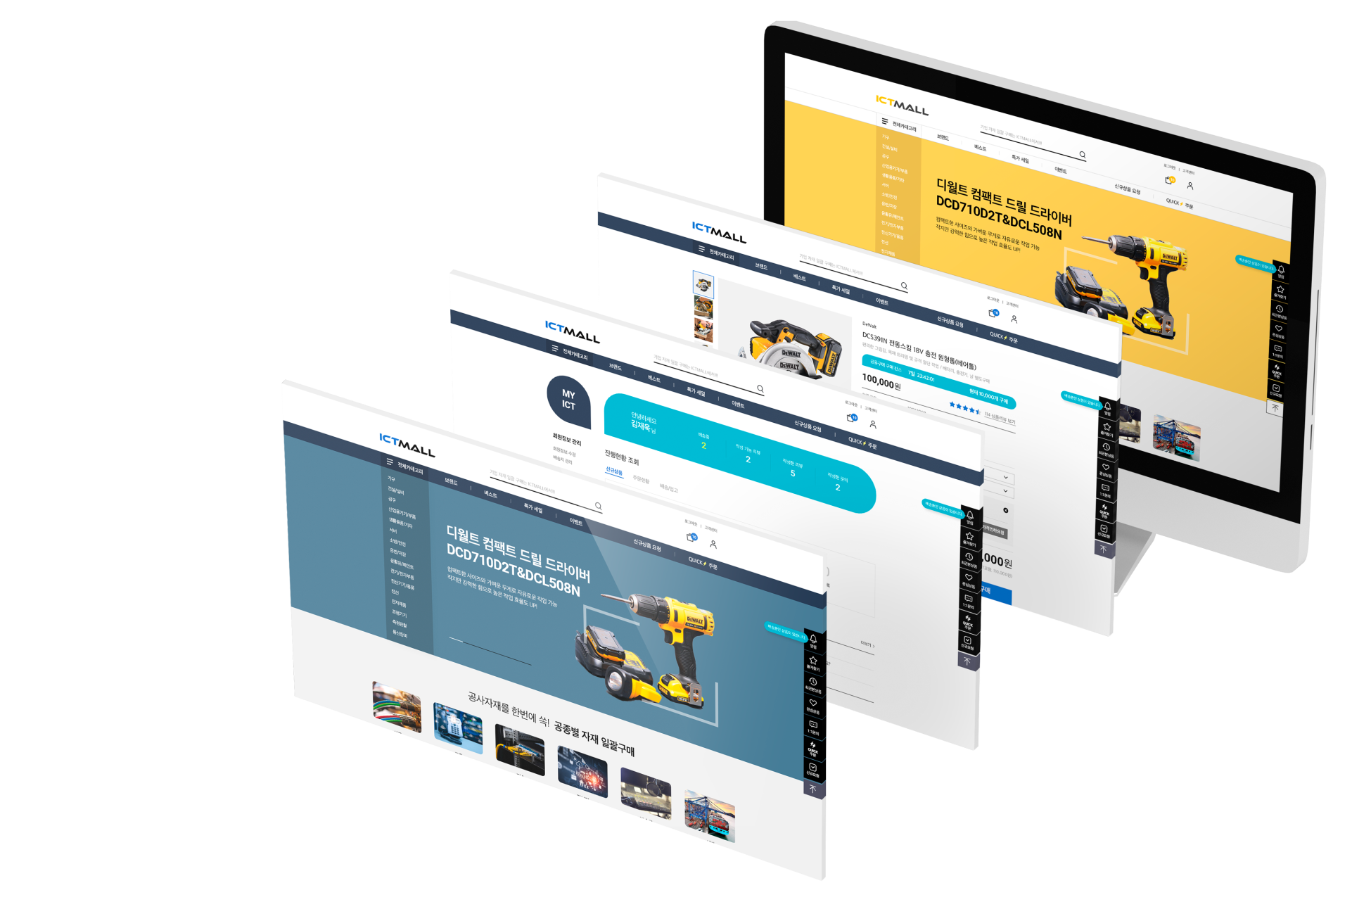
5. Portfolio
커머스
KT커머스 ICT몰
Project
Kt 커머스 ICT자재유통플랫폼 구축
Year
2021
Type
WEB & Mobile
Summery
차별화 시스템 구축을 통해 정보통신공제조합
회원 이요자의 ICT 자재구매고객 편의성 및
만족도를 증가 시키며, 이에 따른 ICT몰 신규
고객 유입 확장을 통한 온라인 매출활성화를
중점적으로 디자인 및 시스템 구축
Passion & Creative

Slide 14
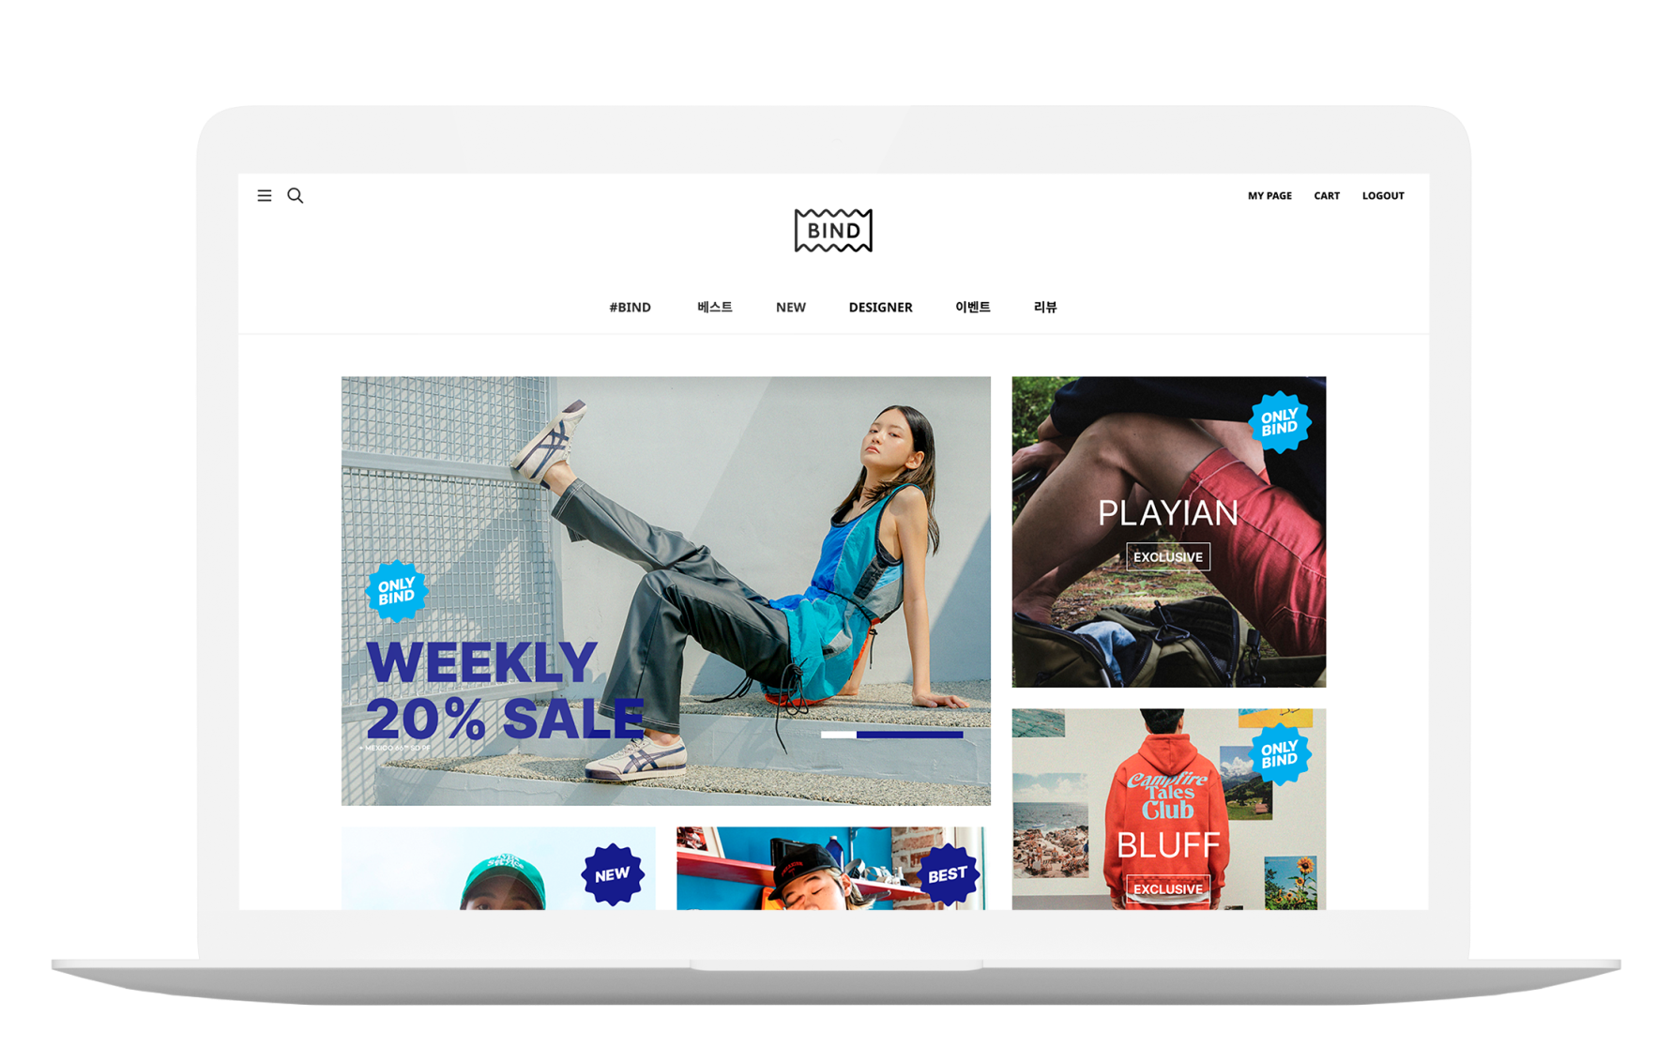
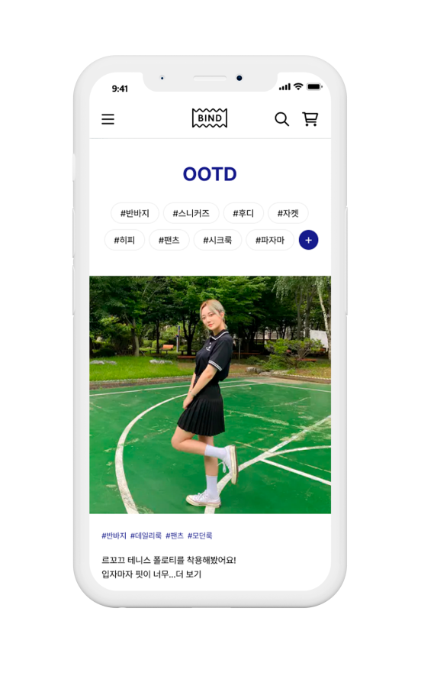
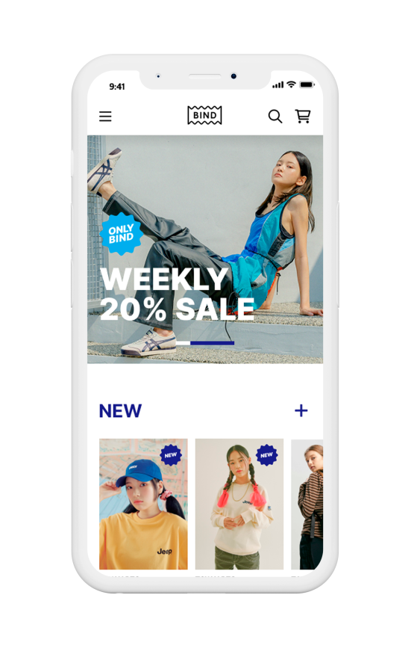
5. Portfolio
커머스
바인드
Project
인디에프 바인드 쇼핑몰 리뉴얼
Year
2021
Type
WEB & Mobile
Summery
10~20대 젊은 층 대상의 패션 편집샵을
고려하여 콜라보레이션&고객참여형
컨텐츠 등 핵심 서비스 중심의 기획 및
디자인으로 제작
Passion & Creative

Slide 15
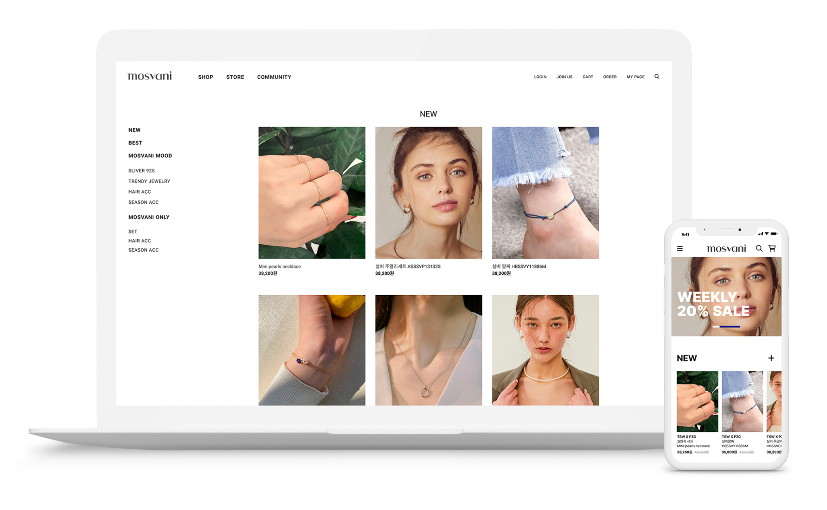
5. Portfolio
커머스
모스바니
Project
인디에프 모스바니 쇼핑몰 제작
Year
2021
Type
WEB & Mobile
Summery
20대~30대 여성층을 타켓팅한
브랜드로 세련되고 고급스로운
따듯한 느낌의 분위기로 제작
Passion & Creative

Slide 16
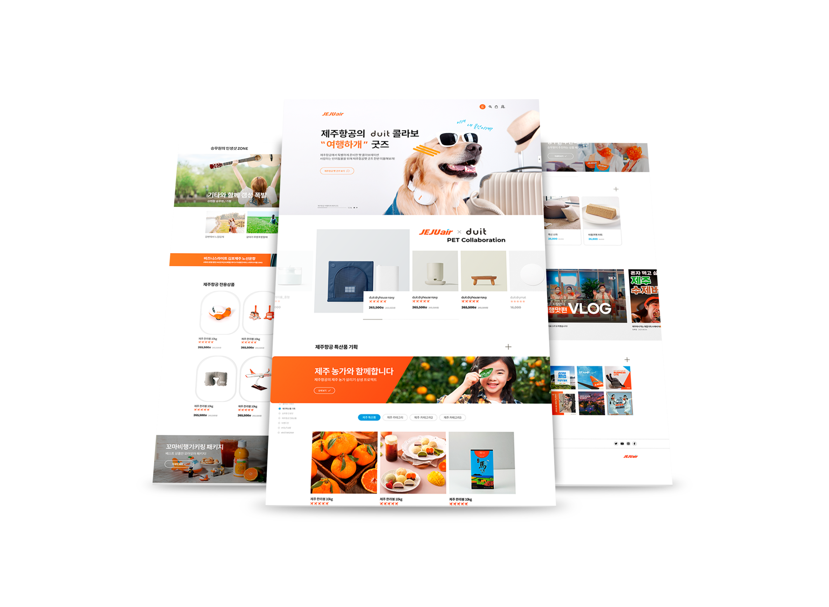
5. Portfolio
커머스
제주항공
Project
제주항공 굿즈몰 제작
Year
2021
Type
WEB & Mobile
Summery
제주항공 자체 굿즈외에 다양한 콜라보와
여행의 기분을 살릴 수있도록 하여
사용자의 장시간 접속을 유도한 서비스 제작
Passion & Creative

Slide 17
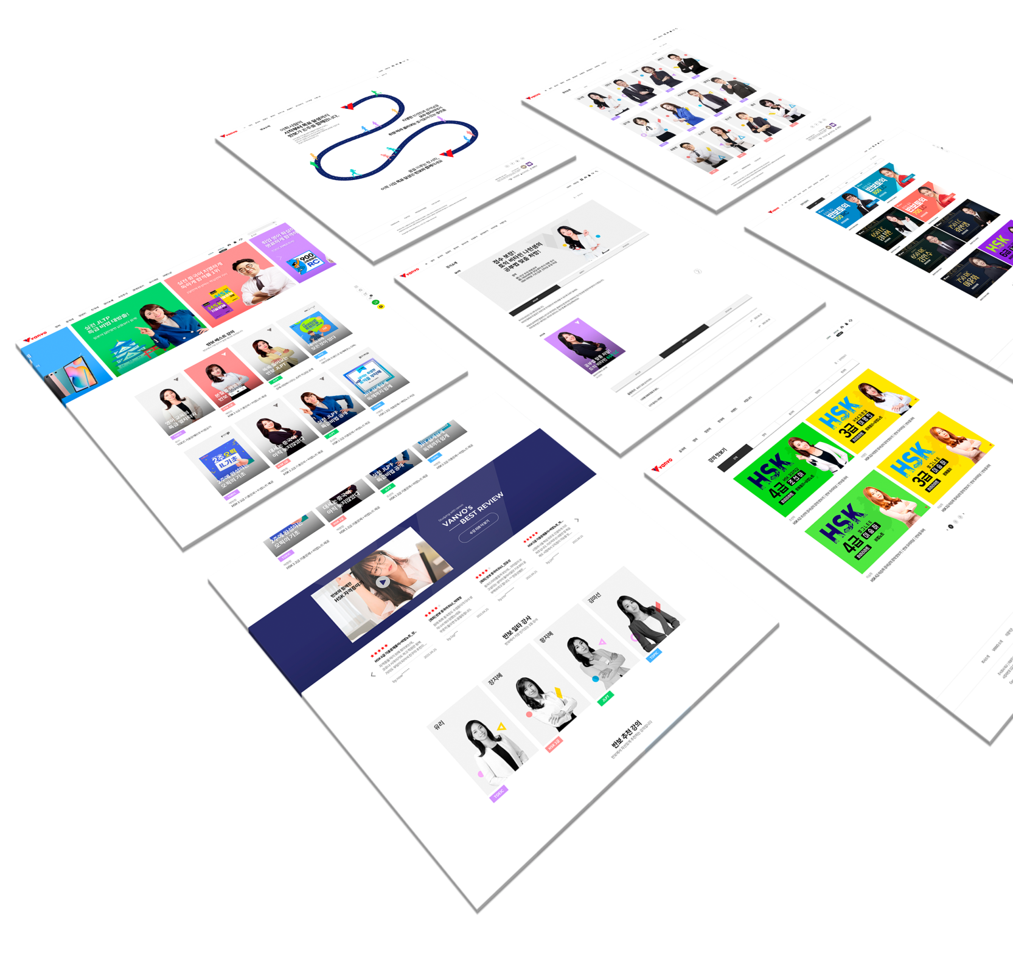
5. Portfolio
교육
대교 VANBO
Project
대교 VANBO 리뉴얼
Year
2021
Type
WEB & Mobile
Summery
온라인 강의서비스에 맞춰 강좌찾기,
온라인수업듣기 기능 등 사용자의 니즈를
파악하여 쉽게 이용할수 있도록 제작
Passion & Creative

Slide 18
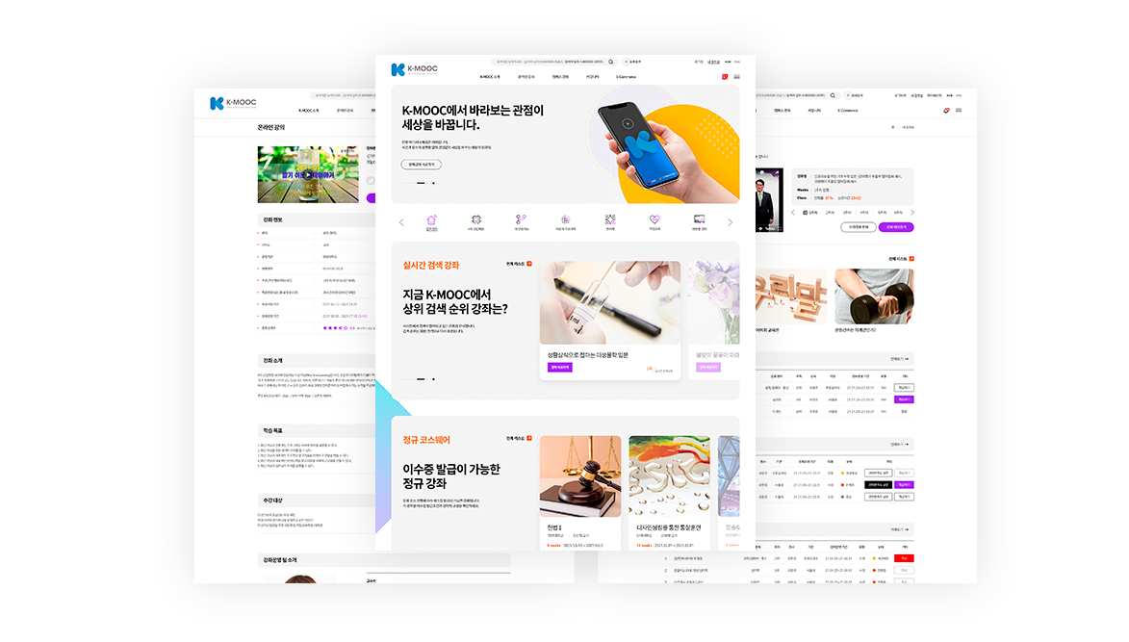
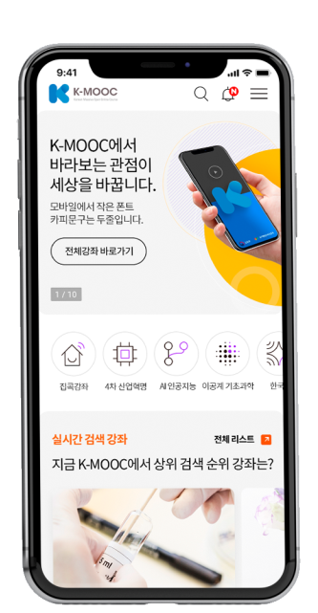
5. Portfolio
교육
K-MOOC
Project
차세대 K-MOOC 플랫폼 구축사업
Year
2021
Type
WEB & Mobile
Summery
온텍트 동영상 강의 제공 서비스를
고려하여 강의 정보를 가독성을 높인
새로운 홈페이지 제작
Passion & Creative

Slide 19

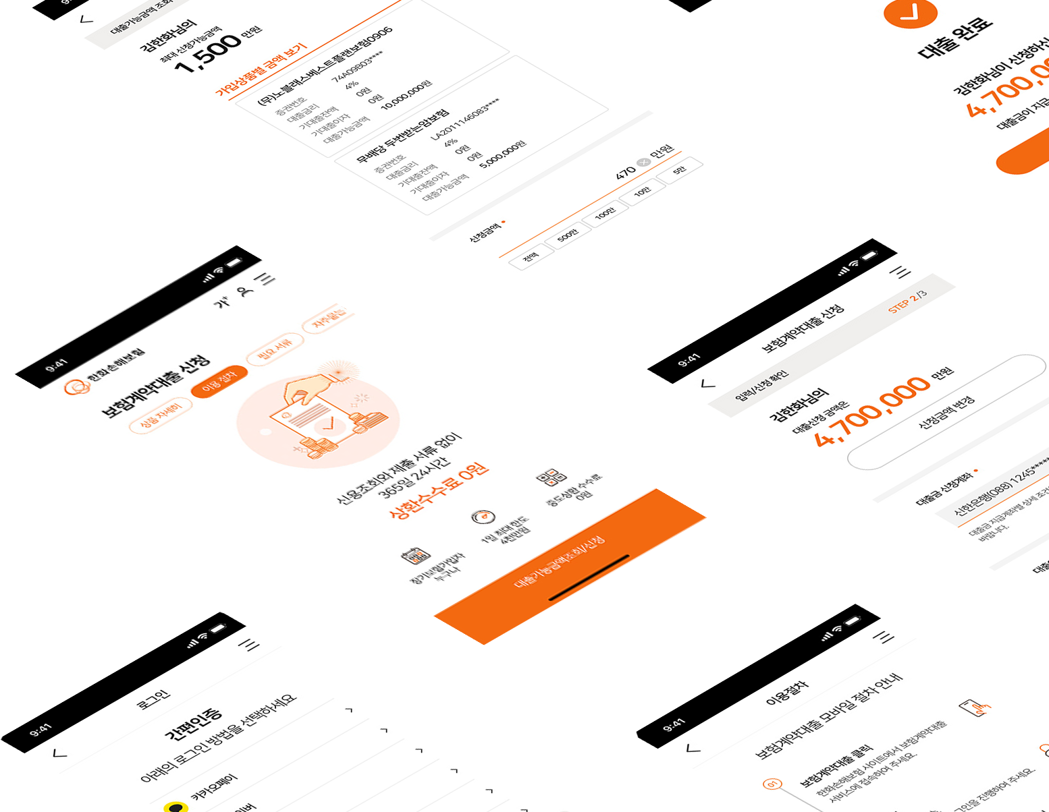
5. Portfolio
금융
한화손해보험
Project
한화손해보험 보험계약 대출서비스 (간편로그인, 간편인증을 통한 대출서비스)
Year
2020
Type
Mobile Web
Summery
기존의 네이티브앱을 모바일웹으로
새롭게 구축하여 간편인증시스템을 도입
기존의 대출서비스를 보다 간편한
스텝으로 제공
Passion & Creative

Slide 20
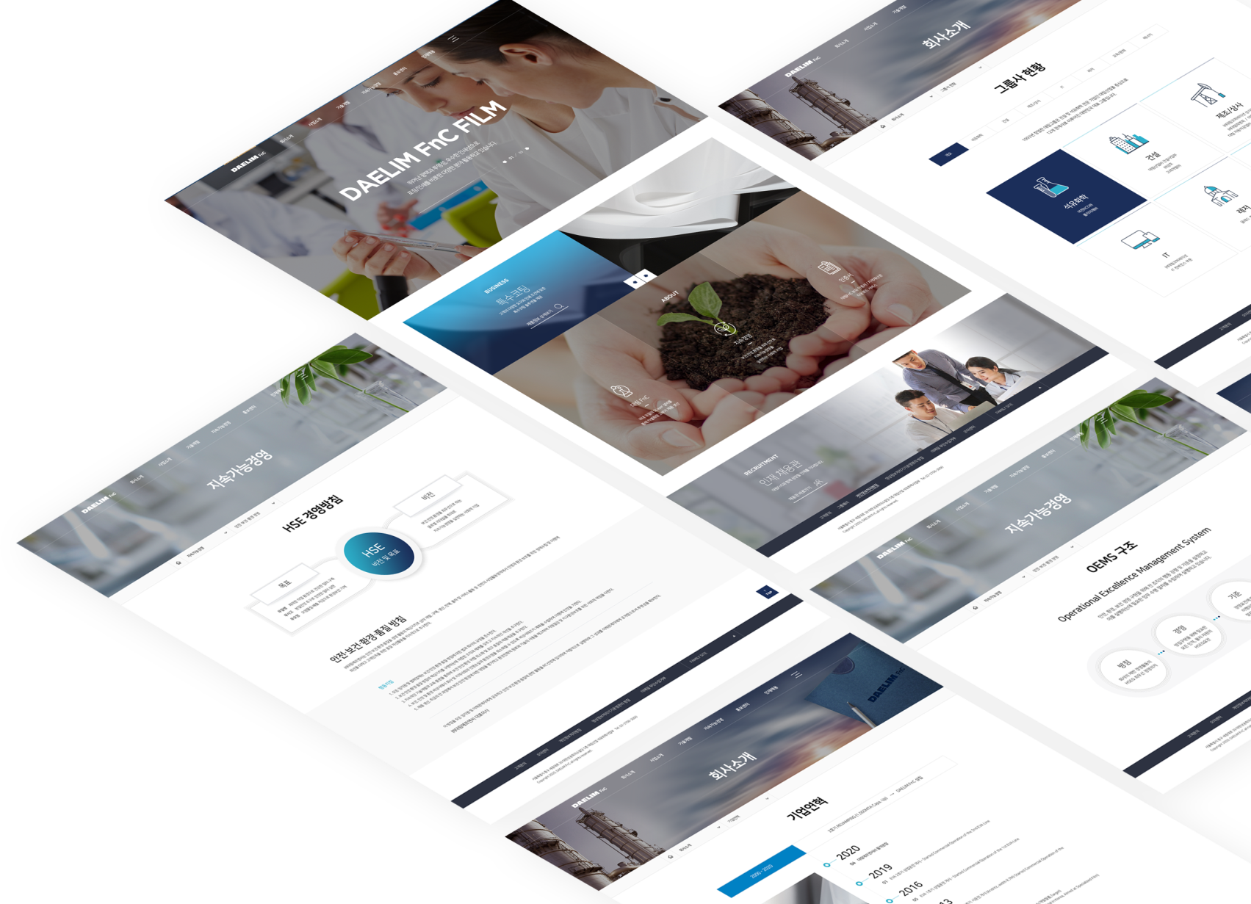
5. Portfolio
브랜드
대림 FnC
Project
대림 FnC 사이트 신규 구축
Year
2020
Type
PC Web
Summery
대림 FnC Film 신규사업 구축에 따른
기업정보 및 계열사, 사업 소개,
제품문의 접수 등을 목적으로
운영되는 웹사이트
Passion & Creative

Slide 21

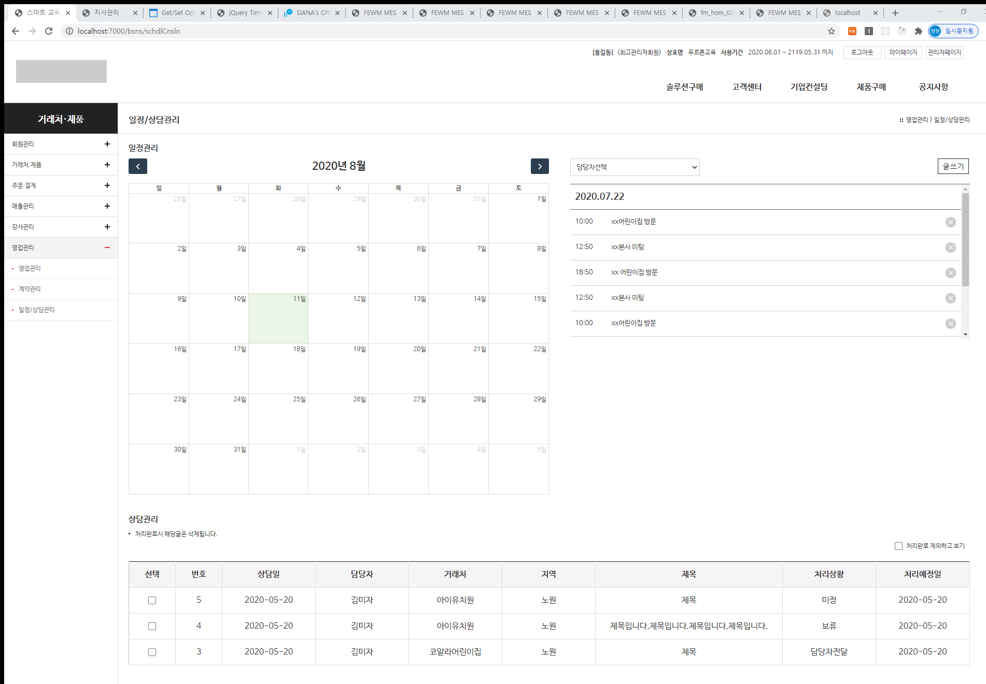
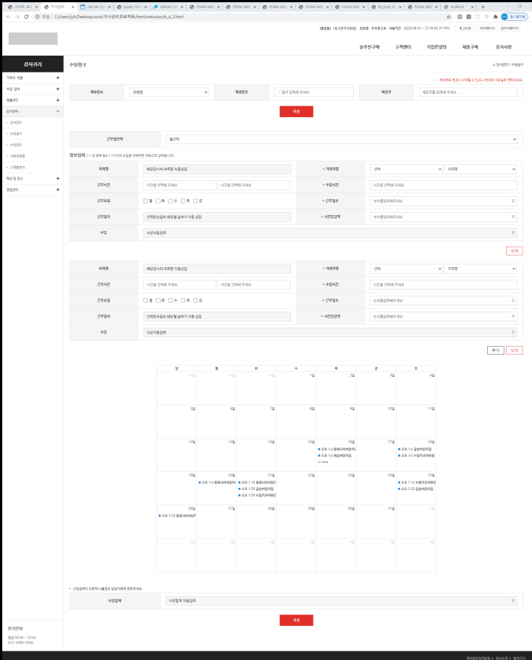
5. Portfolio
브랜드
BJ 소프트
Project
지사관리 시스템
Year
2020
Type
PC Web
Summery
교보재 및 교재활용 강사관리를
가맹점이 직접 관리하며
PG사 연동을 통해 정산까지
관리운영이 가능한 시스템 구축
Passion & Creative

Slide 22

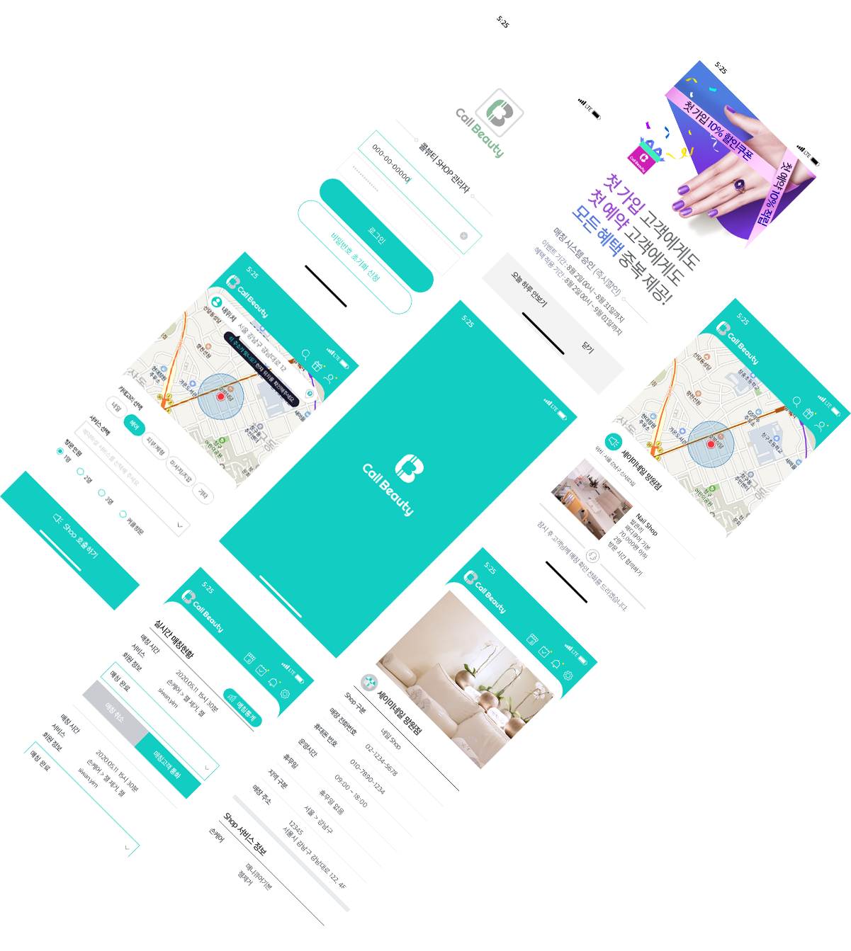
5. Portfolio
브랜드
콜뷰티 예약 APP
Project
콜뷰티 위치기반 예약 시스템
Year
2020
Type
Mobile APP
Summery
롯데슈퍼 도매 온라인몰 신규 구축
B2B몰의 기능으로 운영, 롯데슈퍼 외
신규 고객 유치 목적
Passion & Creative

Slide 23
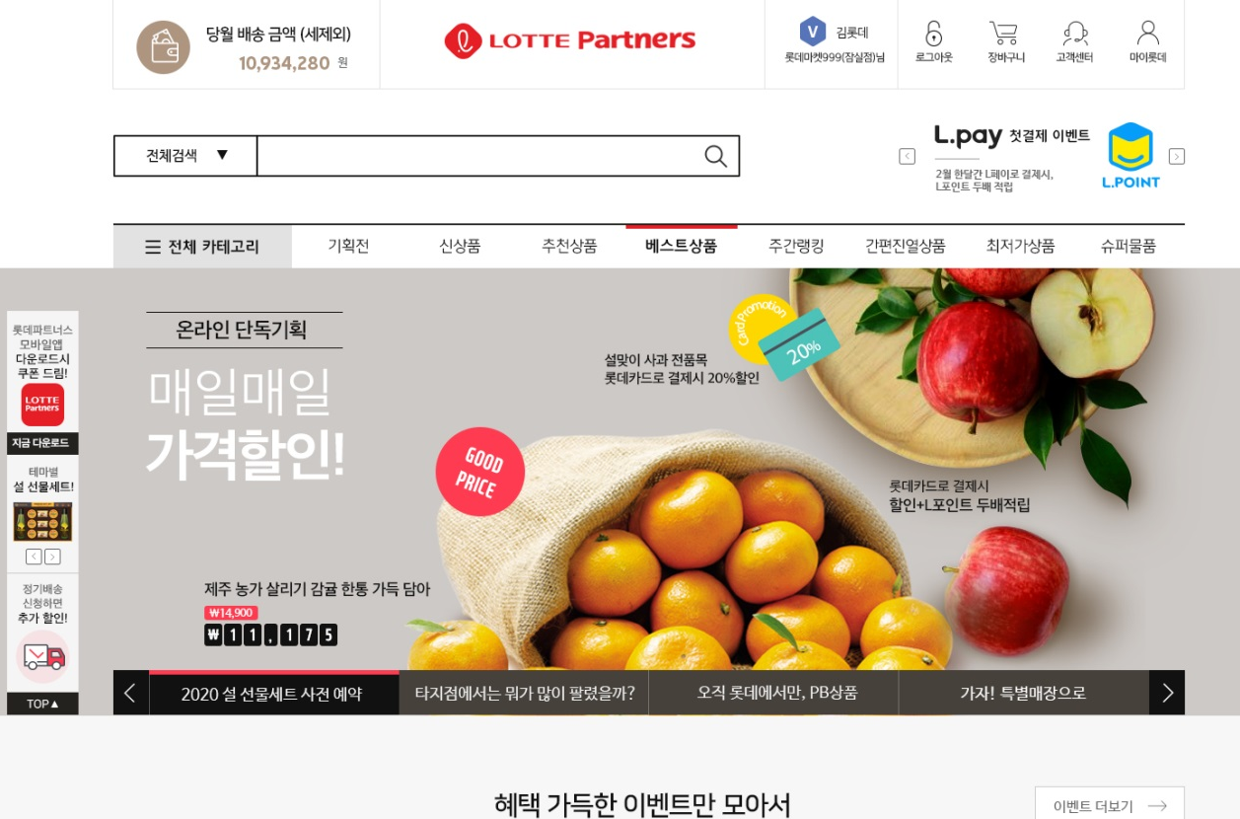

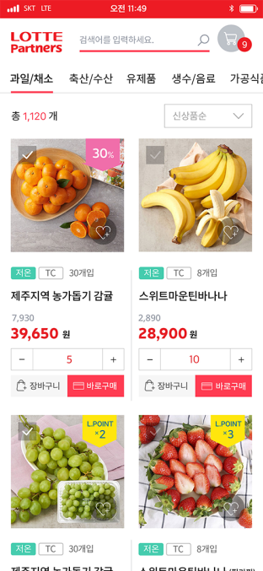
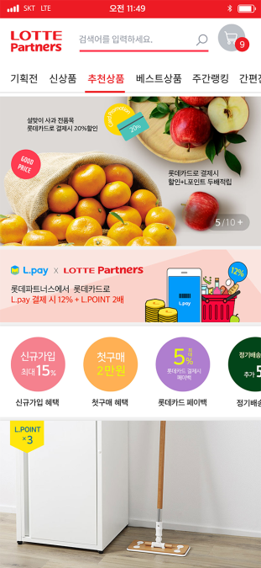
5. Portfolio
브랜드
롯데슈퍼도매몰
Project
롯데슈퍼 B2B 온라인몰
Year
2020
Type
PC Web, Mobile Web
Summery
롯데슈퍼 도매 온라인몰 신규 구축
B2B몰의 기능으로 운영, 롯데슈퍼 외
신규 고객 유치 목적
Passion & Creative

Slide 24
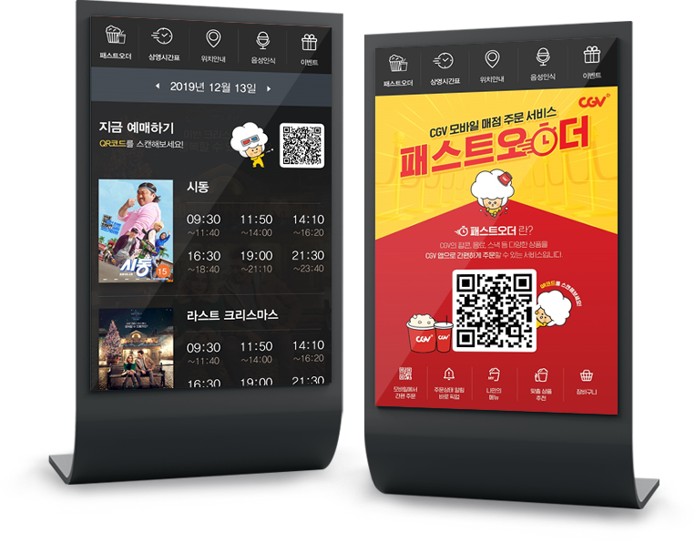
5. Portfolio
브랜드
CJ CGV
Project
CGV 스마트시네마 체크봇 시스템
Year
2019
Type
Kiosk
Summery
CGV 극장 현장에서 사용될 티켓 관련
체크봇 시스템
상영시간, 티켓판매에 대한 기능과
현장 안내
Passion & Creative

Slide 25
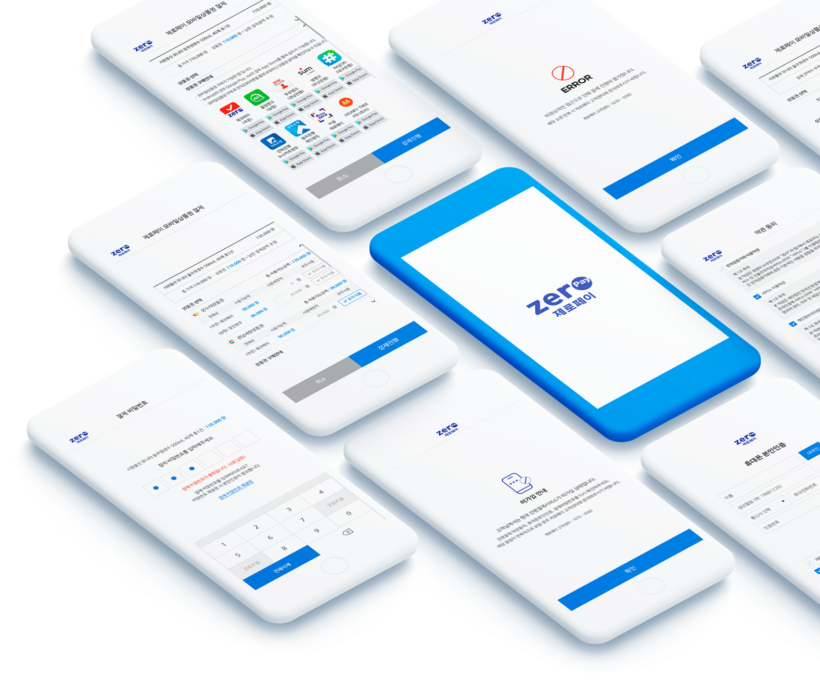
5. Portfolio
금융
제로페이
Project
제로페이상품권 온라인결제시스템구축
Year
2019
Type
Mobile Web
Summery
제로페이상품권 온라인결제앱 UI/UX담당
(기획, 디자인, 퍼블)
Passion & Creative

Slide 26
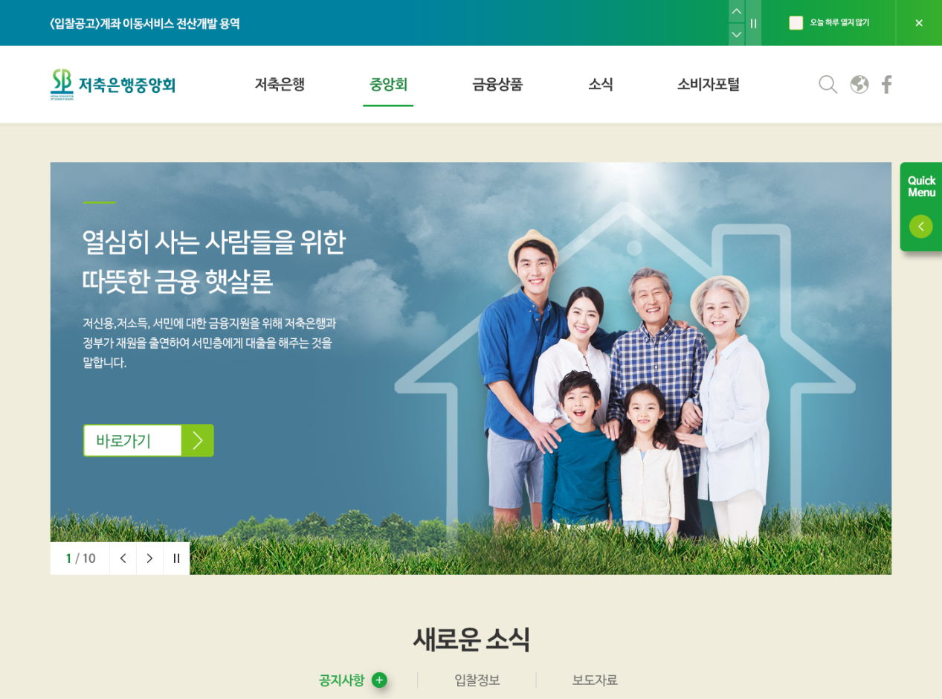
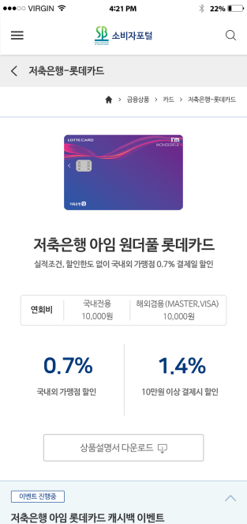
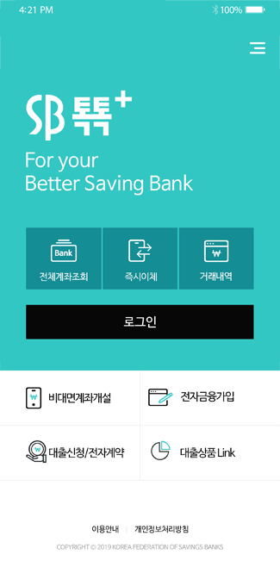
5. Portfolio
금융
저축은행중앙회
Project
저축은행중앙회 금융소비자포탈 구축
Year
2019
Type
PC Web, Mobile Web, 반응형웹
Summery
저축은행중앙회 사이트 내
금융소비자포탈 구축 및 금리,
공시, 저축은행소식 등을 등록,
관리하는 직원광장 구축
Passion & Creative

Slide 27
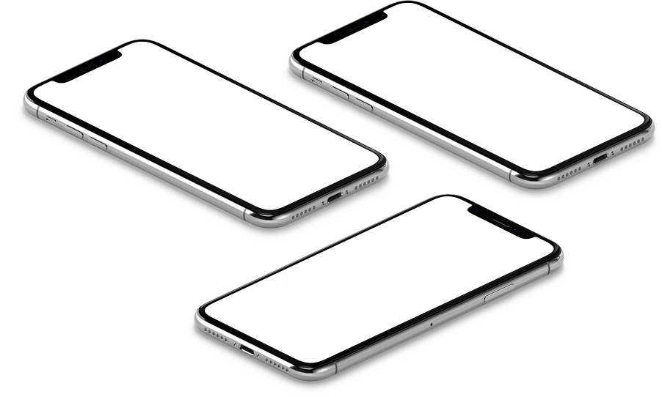
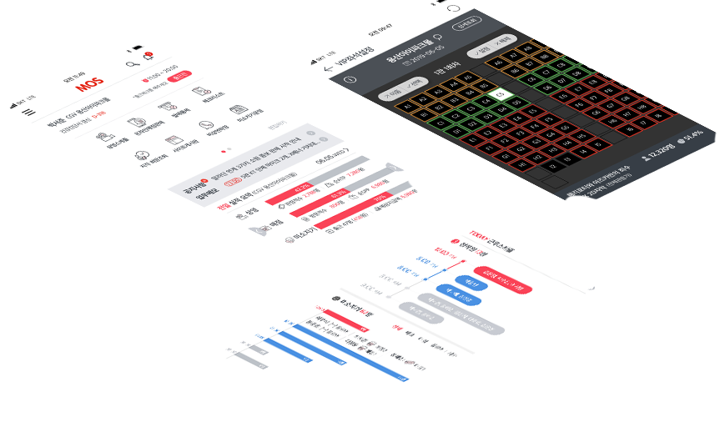
5. Portfolio
브랜드
CJ CGV
Project
CGV 모바일 현장운영 시스템
1차, 2차, 3차 구축
Year
2019.05 ~ 2020.03
Type
CGV 미소지기(정,미) 현장운영 오피스
(Android, iOS)
Summery
CGV 현장운영 모바일 오피스
미소지기 / 정직원/아르바이트/온라인매점/
매표관리 등 현장 운영관리 시스템
Passion & Creative

Slide 28
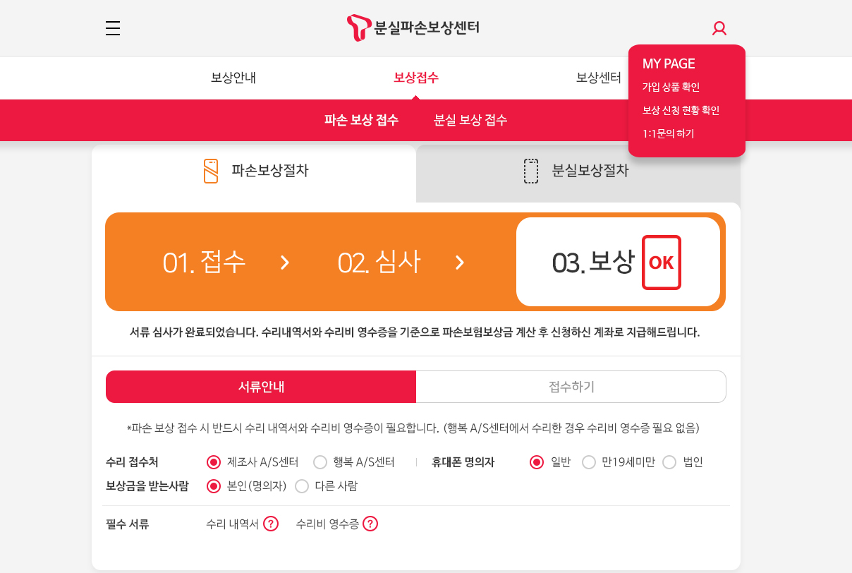
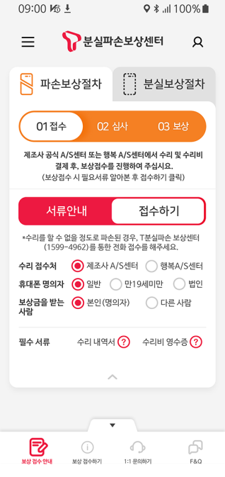
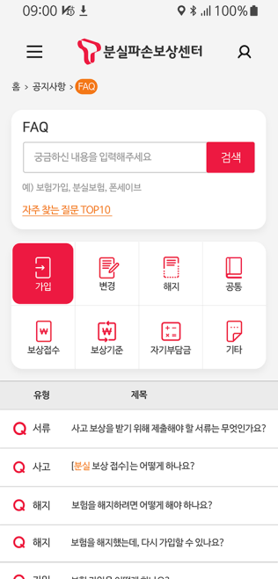
5. Portfolio
브랜드
SKT
Project
SKT T smart safe 리뉴얼
Year
2019.07 ~ 2019.10
Type
PC / Mobile (반응형웹)
Summery
SKT T smart safe 반응형 웹 리뉴얼
Passion & Creative

Slide 29
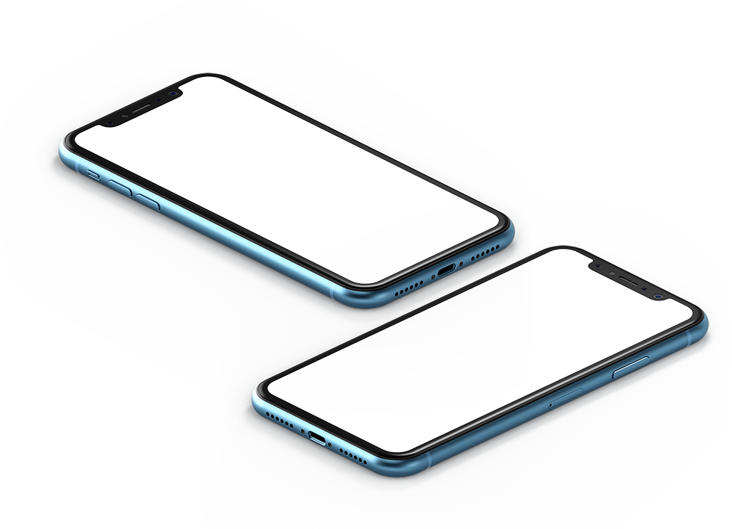
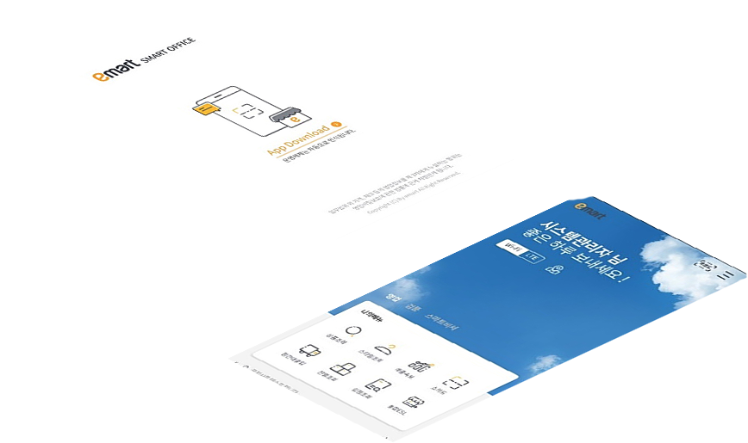
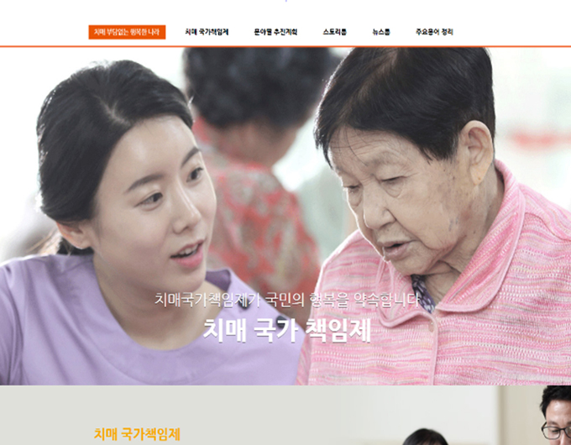



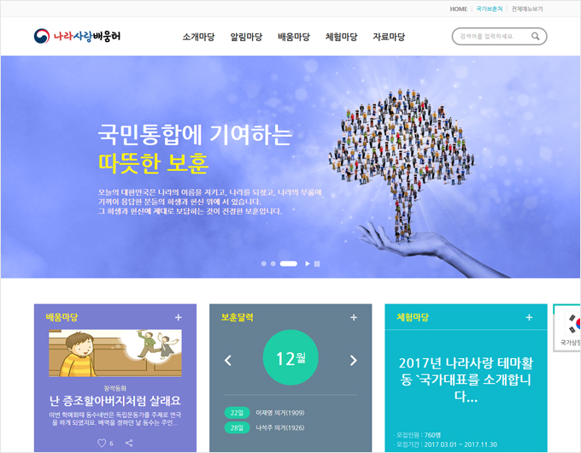
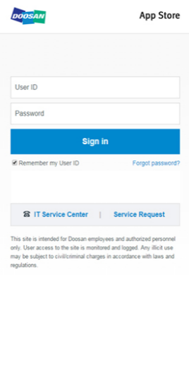
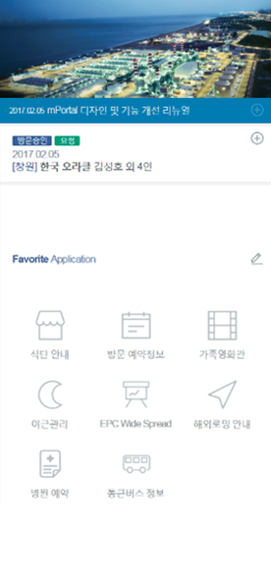

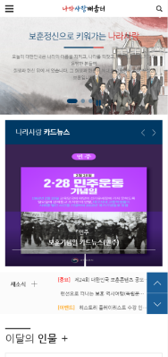
신세계 이마트 오피스
보건복지부 치매국가책임제
두산중공업 모바일 Portal
국가보훈처 나라사랑배움터

Slide 30


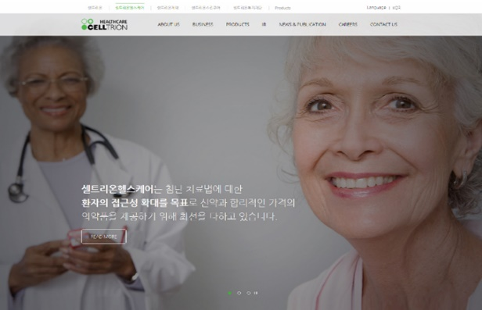

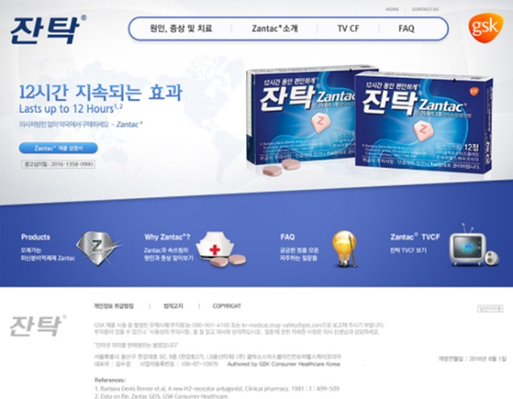
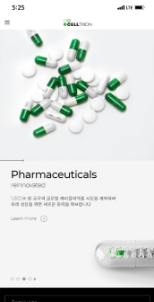


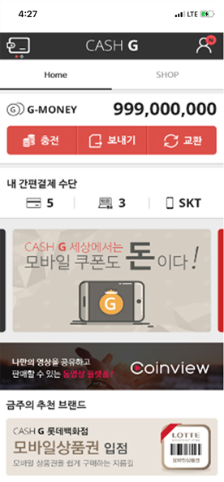
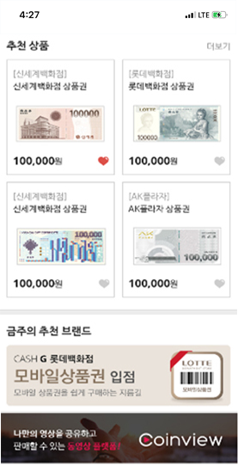

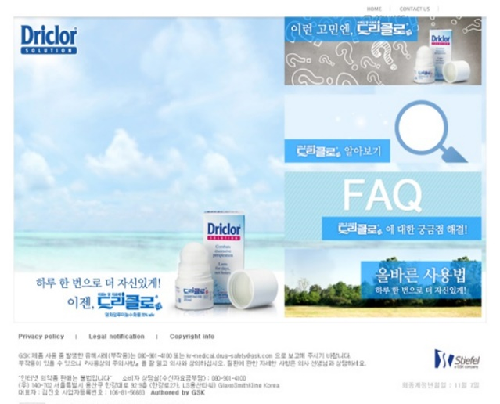
셀트리온 사이트
잔탁 운영
드리블로 운영
갤럭시아컨즈

Slide 31
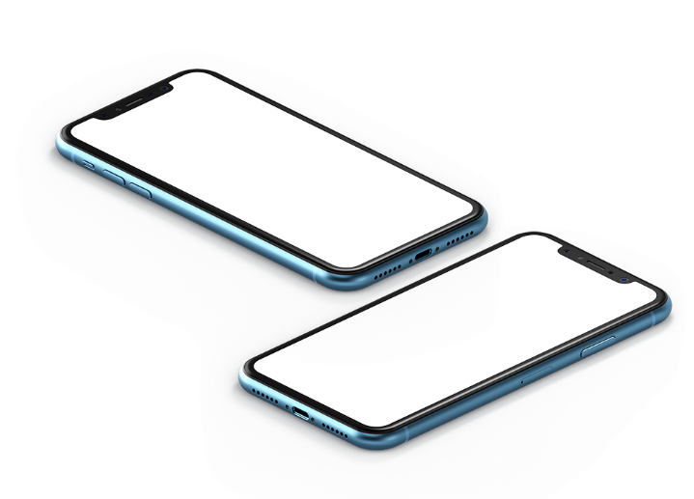
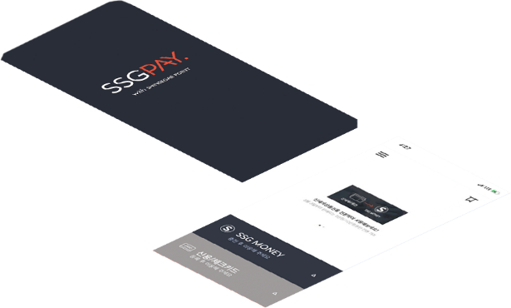


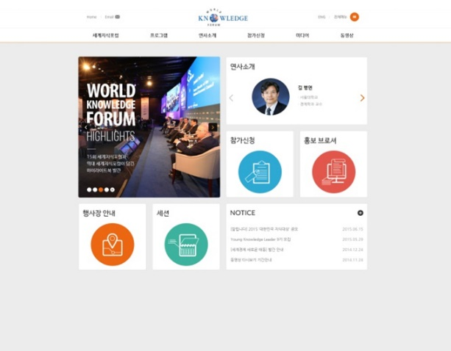
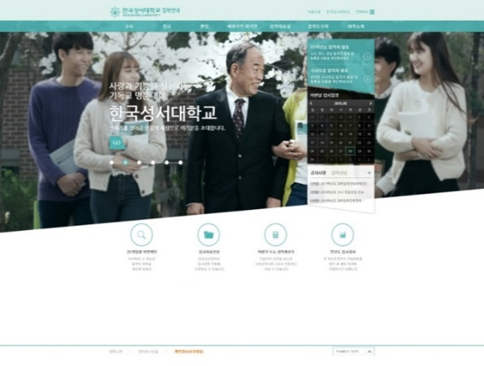

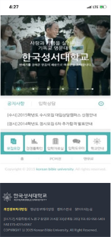


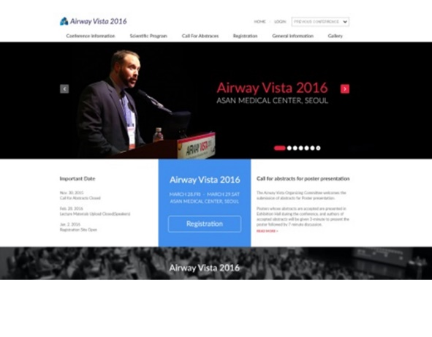
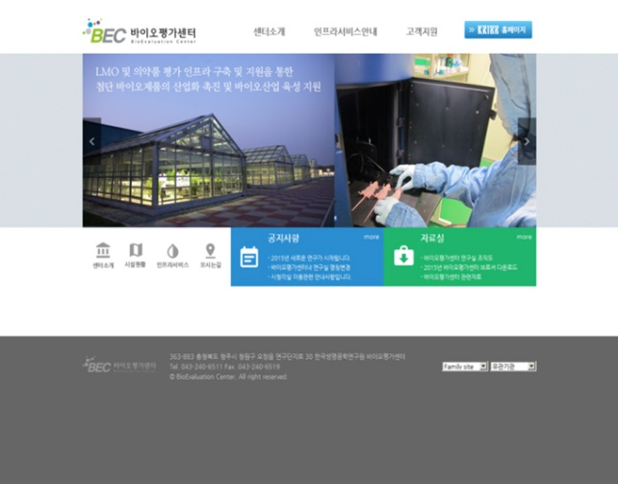
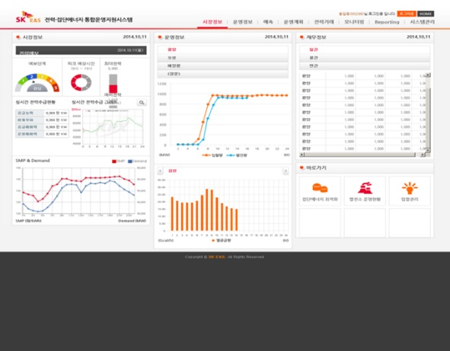
신세계 I&C 간편결재
매일경제신문 세계지식포럼
성서대학교
마이크로사이트
에어웨이비스타
한국생명공학연구원
바이오평가센터
SK E&S 에너지 통합운영

Slide 32



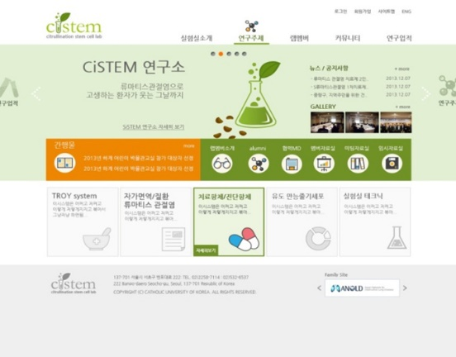
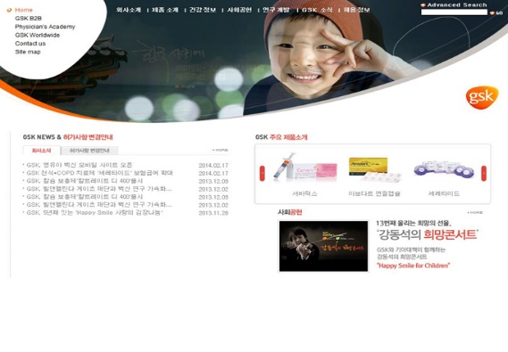










신세계 I&C 간편결재
글락소스미스클라인
성서대학교 입학안내 웹사이트
메트라이프생명 차이나활동 앱
교보생명
학교예술교육지원센터

Slide 33




















6. Clients
Passion & Creative

Slide 34




















6. Clients
Passion & Creative

Slide 35




















6. Clients
Passion & Creative

Slide 36

7. Contact
㈜시아나 오시는 길
주소
서울특별시 강남구 강남대로 118길 20 (논현동)
위치
신논현역 3번 출구 200mm
TEL
82.2.6205.3151
Fax
82.2.6205.3154
E-mail
siwan@sianacorp.com

Slide 37
Thank You

